Slide 1

ESCUELA SUPERIOR POLITÉCNICA DEL LITORAL
Facultad de Ingeniería en Ciencias de la Tierra
Análisis y Evaluación de la Salinidad en la Zona de Taura
Presentada por:
Ernesto Barragán Chang
GUAYAQUIL-ECUADOR
Año: 2002

Slide 2
INTRODUCCIÓN
El presente estudio ha sido realizado, en la zona de Taura, en vista de que se han determinado valores relativamente altos en la salinidad del agua de los pozos de los cuales se extrae el agua para el consumo humano, para fines de riego por parte de las haciendas y para el llenado de las piscinas de las camaroneras que han proliferado en los últimos años en este sector, lo que conduce a pensar que podría deberse a una posible intrusión salina en los acuíferos subterráneos existentes en el sector. El presente estudio está enfocado a la determinación de la posible intrusión salina, presumiblemente ocasionada por la sobreexplotación de los recursos acuíferos.

Slide 3
Localización del Área
La zona de estudio se encuentra ubicada en la zona de Taura, Parroquia Taura, Cantón Naranjal, Provincia del Guayas. Se accede a la zona por la carretera que conduce desde el Km. 19 de la vía Durán-Tambo, hasta el pueblo de Taura. El cuadrángulo que limita la zona de estudio tiene las siguientes coordenadas UTM:
X Y
A (630000, 9758000)
B (662000, 9758000)
C (662000, 9743000)
D (630000, 9743000)
Con un área aproximada de 480 Km². (Mapa 1)

Slide 4
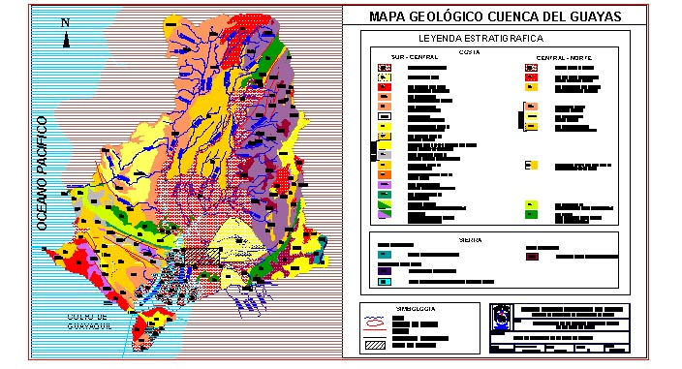
Ubicación del Área de Estudio

Slide 5
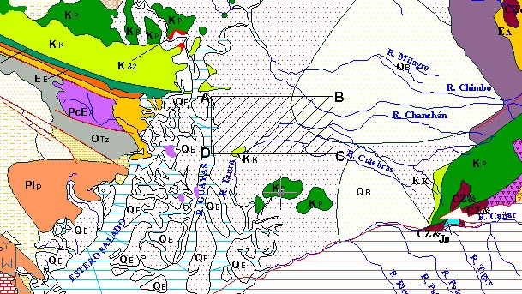
Área de Estudio

Slide 6
Características Generales del Clima
El clima está caracterizado por una marcada estacionalidad, que provoca un desbalance de precipitaciones, con inundaciones en extensiones importantes en la temporada de lluvias (enero a mayo, “estación” llamada invierno), con máxima pluviosidad en marzo, y escasez de agua en la época seca (junio a diciembre, “estación” llamada verano), con escasas precipitaciones entre septiembre y octubre (garúas).
Los vientos ocurren desde el SO, con variada intensidad alcanzando velocidades de hasta 7 Km/h, los que tienen como una barrera natural los cerros de Taura, próximos al área de estudio.
Las temperaturas están en correspondencia con los períodos climáticos descritos y van desde 20 a 30°C, con extremos de 18 a 36°C, con sensación térmica de extremo frío en la época seca.

Slide 7
GEOLOGÍA
Formación Cayo (Turoniano superior-Maestrichtiano)
La formación Cayo es la primera cubierta sedimentaria sobre la formación Piñón. Está constituida por tres miembros: Calentura, Cayo s.s. y Guayaquil hacia el tope (Bristow y Hoffstetter 1977).
Miembro Guayaquil (Maestrichtiano)
Su litología comprende argilitas silicificadas con capas de chert, argilitas tobáceas y areniscas finas con un espesor total de 400 metros aproximadamente. La silicificación (cherts de las capas es posterior a la sedimentación (Sinclair y Berkey 1924). De hecho se observan en los pliegues de gravedad que los hertz siguen perfectamente las deformaciones casi sin fracturas lo que demuestra que la deformación fue posterior a la silicificación en los sedimentos no consolidados.

Slide 8
Depósitos Estuarinos (Holoceno)
Constituidos por depósitos someros emergidos recientemente. Se trata de limos, arenas, arcillas y lumaquelas, depositadas en la planicie de la baja Cuenca del Guayas.
Estos depósitos se encuentran sobreyacentes, en algunos sectores, a los Tablazos, y su espesor varía fuertemente, habiéndose reportado hasta 100 metros. La emersión general de la región se evidencia por el cambio de ambiente de depositación, durante el Cuaternario entre la Formación Tablazo abajo y esta sedimentación estuarina (Dugas 1987).
Depósitos Aluviales (Holoceno)
Lo integran conglomerados, arenas, limos y arcillas depositadas a lo largo de los actuales ríos, dispuestos en terrazas emplazadas sobre las formaciones anteriores, excepto los depósitos estuarinos que son contemporáneos (Dugas 1987).

Slide 9
Geología Local
La zona de estudio ocurre sobre depósitos recientes no consolidados de origen aluvial. Superficialmente se encuentra una cobertura de arcilla gris o café, cuyo espesor varía desde 5 a 10 metros aproximadamente, como lo atestiguan, los registros litológicos provenientes de las perforaciones realizadas en el área.
Los sedimentos que se encuentran en la zona provienen de la Cordillera Occidental, los cuales han sido transportados por los ríos de la zona, y posteriormente acumulados en las márgenes de éstos, actualmente éstos procesos continúan actuando siendo los responsables los ríos Boliche y Culebra,
Estos sedimentos de origen continental están constituidos mayormente por limos y arenas, ya que la zona se encuentra casi en la desembocadura de el río Taura, por lo que los ríos transportan los materiales detríticos principalmente en suspensión debido a su poca energía.

Slide 10
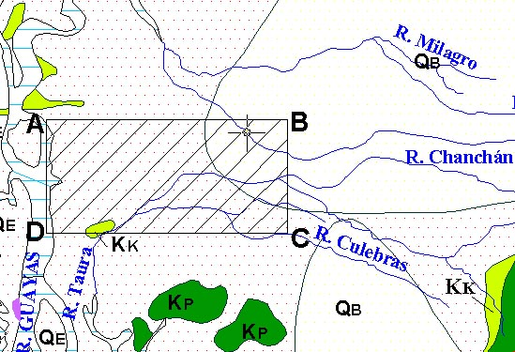
GEOLOGÍA

Slide 11
Geomorfología
El área de estudio se trata de un relieve llano, de pendiente muy baja y está inscrito en la típica llanura de inundación de los grandes valles fluviales (Río Guayas), debido a este factor es susceptible de las inundaciones periódicas que se dan en el sector, otro factor es que en sus proximidades se descargan grandes caudales provenientes del drenaje de las cuencas hidrográficas aledañas.
Regionalmente el paisaje natural está dominado por la vasta llanura aluvial desarrollada por el sistema hidrográfico existente, que hacia el Sureste se ve interrumpido por un sistema montañoso de baja altura, conformado por los Cerros de Taura y Masvale.

Slide 12
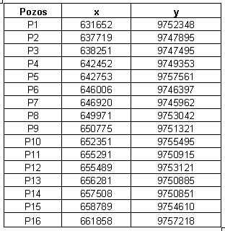
Perforaciones
En la zona de estudio se localizaron 16 pozos perforados principalmente para camaroneras que utilizan el agua para el llenado de sus piscinas. Se obtuvieron la mayor cantidad de datos posibles de los pozos, con los que se realizó el presente trabajo. A continuación se presenta la TABLA 1 con los nombres de los pozos y su ubicación en coordenadas UTM.
TABLA 1
Ubicación de los pozos

Slide 13
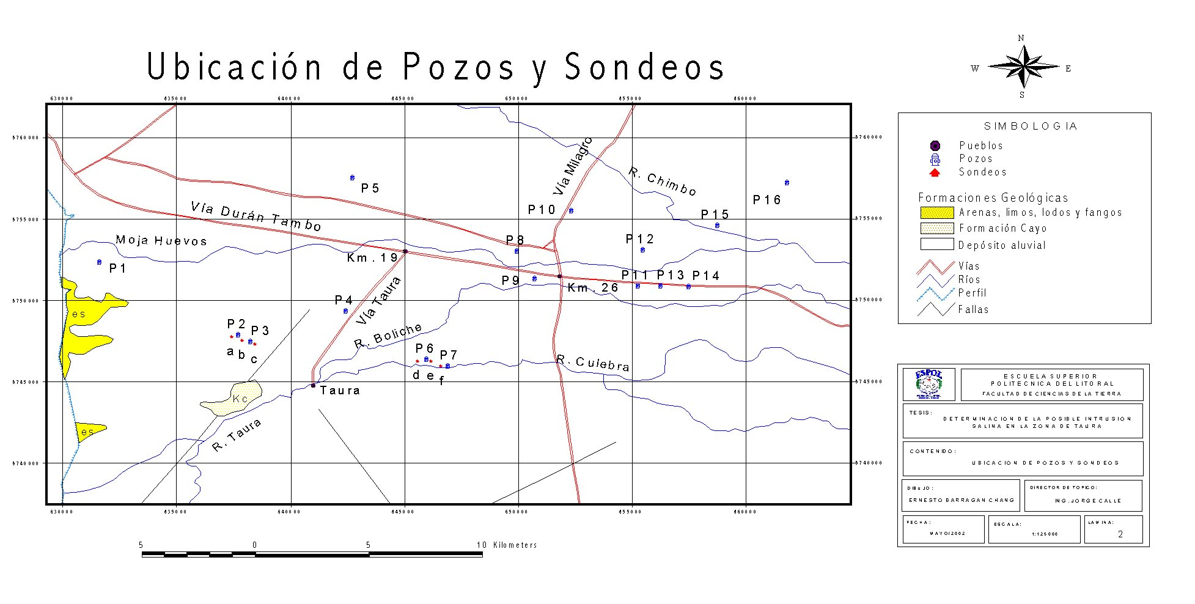

Slide 14
Registros litológicos
Entre los pozos estudiados se obtuvieron datos de 6 registros litológicos, con los cuales se construyó las respectivas columnas, utilizando el programa Rockworks 99 las cuales están representadas a continuación.

Slide 15
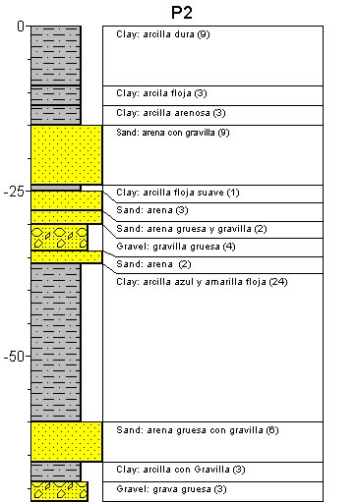
Columna Litológica Pozo P2

Slide 16
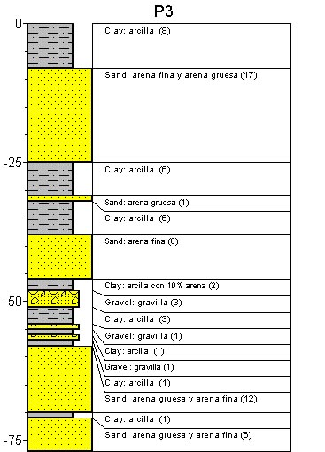
Columna Litológica Pozo P3

Slide 17
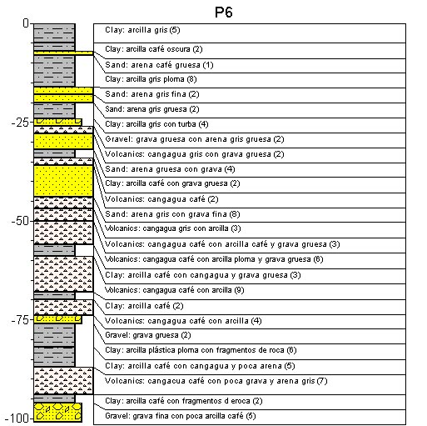
Columna Litológica Pozo P6

Slide 18
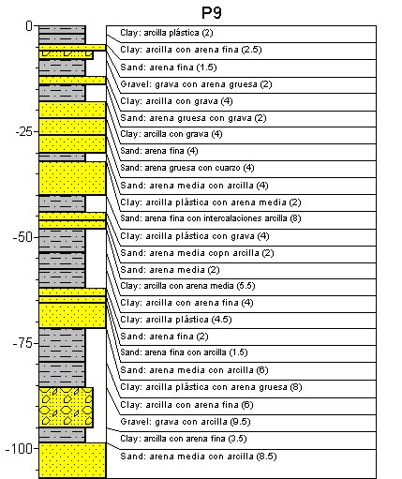
Columna Litológica Pozo P9

Slide 19
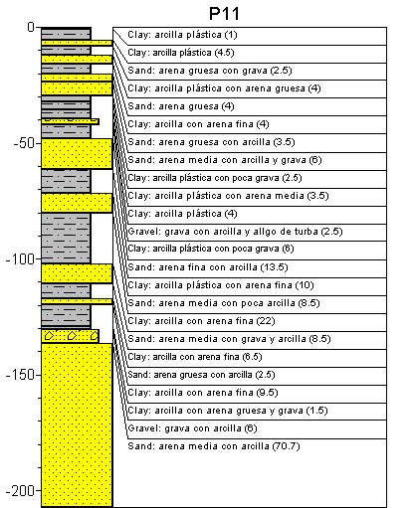
Columna Litológica Pozo P11

Slide 20
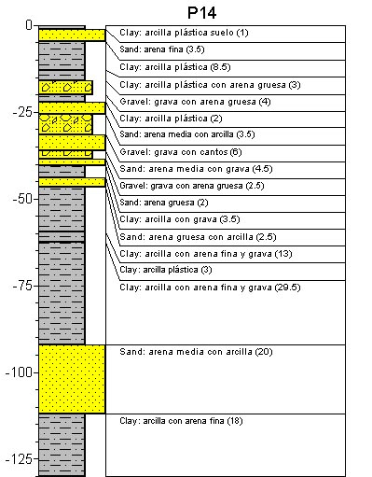
Columna Litológica Pozo P14

Slide 21
Testificación Eléctrica en Pozos
En los pozos en la zona de estudio se han realizado dos Testificaciones Eléctricas, midiendo la Resistividad y el Potencial Espontáneo, a continuación se presentan dichos registros eléctricos; los cuales fueron representados utilizando el software Rockworks 99.

Slide 22
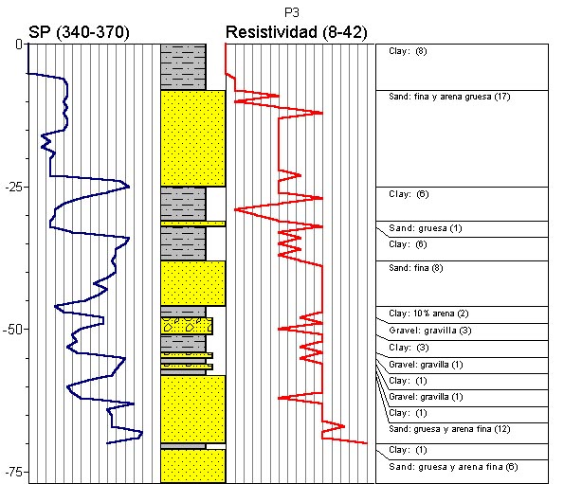
Registros Eléctricos (SP y Resistividad) Pozo P3

Slide 23
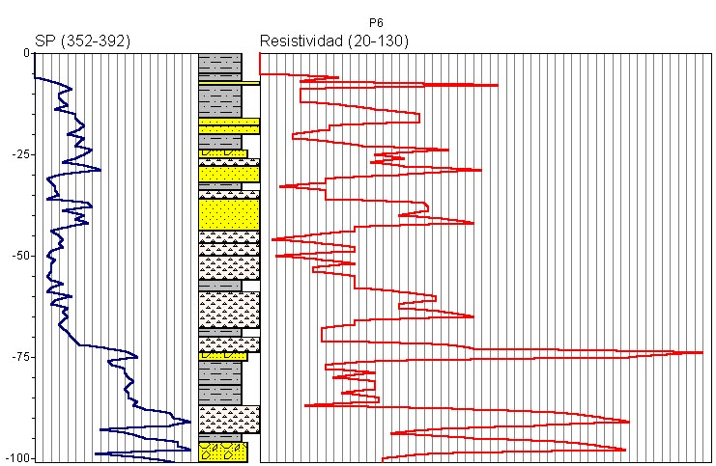
Registros Eléctricos (SP y Resistividad) Pozo P6

Slide 24
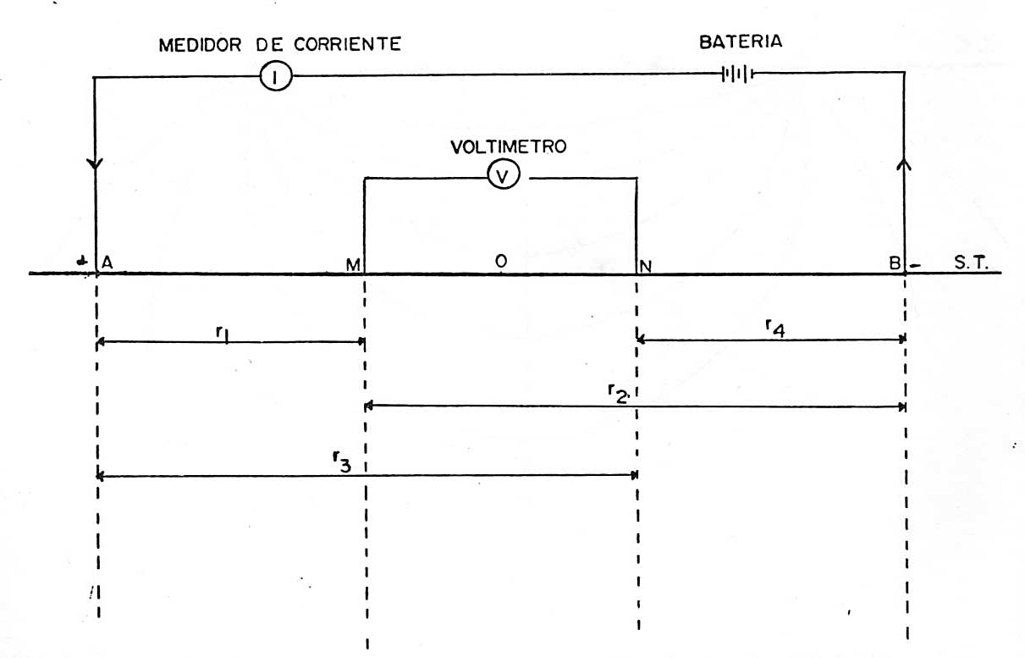
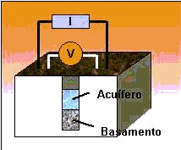
SONDEOS ELÉCTRICOS
Se obtuvieron datos de 6 sondeos eléctricos, con el dispositivo Schlumberger. La abertura de los electrodos AB/2 utilizada con el dispositivo Schlumberger varió entre 100 y 200 metros.

Slide 25
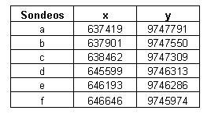
Los sondeos han sido denominados con letras minúsculas, empezando con la letra “a” en el sondeo más cercano al río Guayas, continuando hacia el este con las letras sucesivas del alfabeto hasta el sondeo f que es el más alejado del río. La orientación predominante en los sondeos fue W-E.
TABLA 2
Ubicación de Sondeos Eléctricos Verticales

Slide 26
Interpretación de SEV
La finalidad de los métodos de interpretación es determinar la distribución espacial de las resistividades verdaderas en el subsuelo, partiendo de los datos de resistividad aparente obtenidos.
Del procesamiento de los datos con el software IPI2Win se obtuvieron los modelos, que están representados por las curvas de datos (en negro), acompañadas de la curva teórica (en rojo), y los parámetros del modelo para el sondeo estudiado, es decir las resistividades verdaderas y espesores vienen dados por una línea en azul, indicándose además en las tablas adjuntas: la resistividad verdadera ρ, el espesor h y el error, éste representa la diferencia relativa entre la curva teórica y la curva de campo de resistividad aparente. A continuación se presentan las curvas interpretadas.

Slide 27
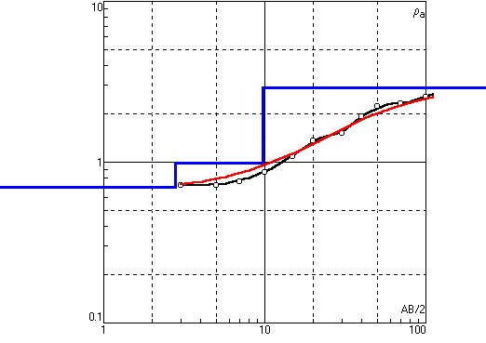
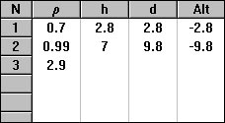
Sondeo a

Slide 28
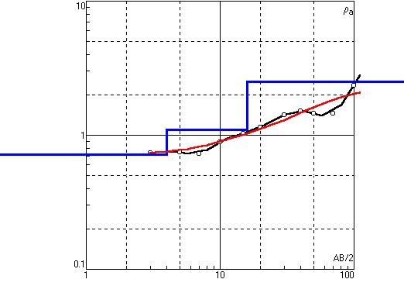
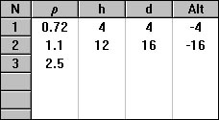
Sondeo b

Slide 29
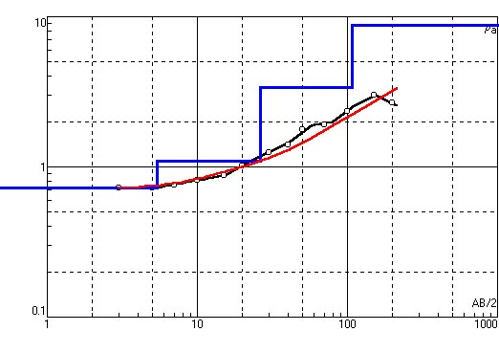
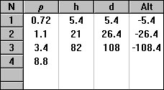
Sondeo c

Slide 30
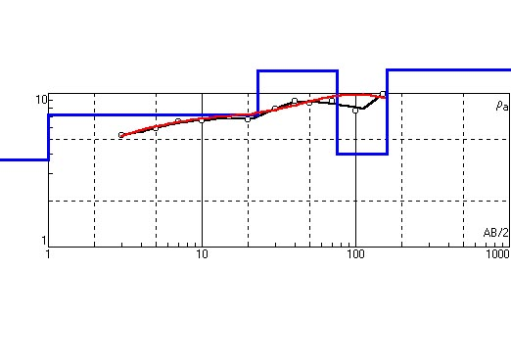
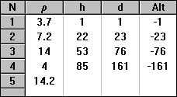
Sondeo d

Slide 31
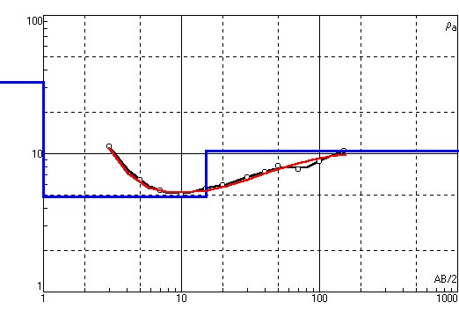
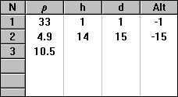
Sondeo e

Slide 32
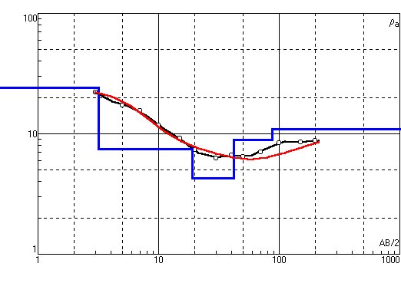
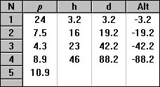
Sondeo f

Slide 33
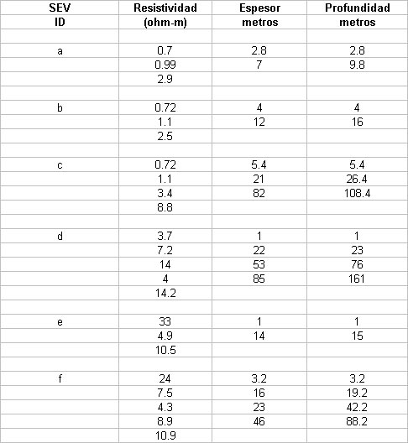
Cuadro de Resultados

Slide 34
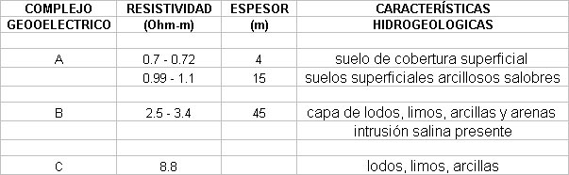
Corte Geoléctrico abc

Slide 35
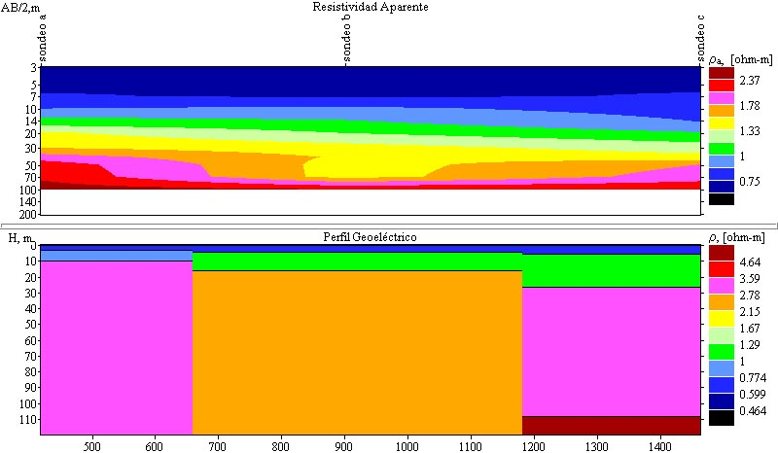
Corte Geoléctrico abc

Slide 36
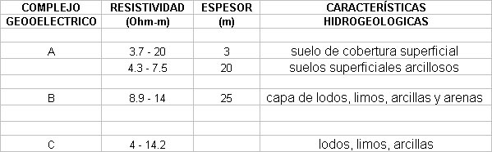
Corte Geoléctrico def

Slide 37
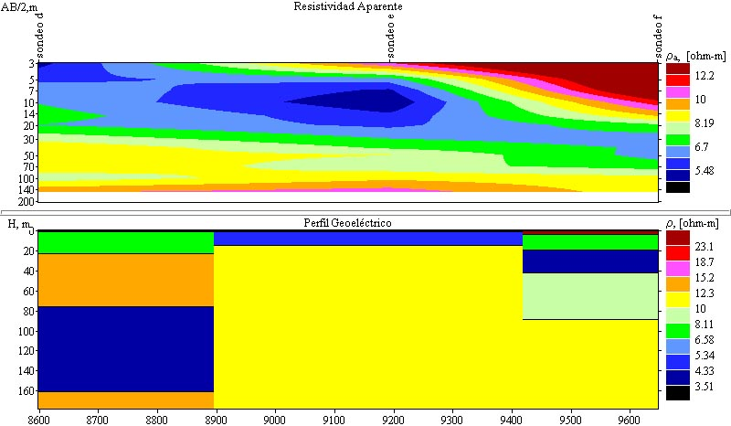
Corte Geoléctrico def

Slide 38
Calidad Química del agua de los pozos
Se debe señalar que las aguas presentan sales disueltas disociadas, dada su débil concentración, en forma de iones (iones electronegativos o aniones e iones electropositivos o cationes).
A continuación se presentan los datos de los análisis químicos realizados en 5 pozos de la zona, con los cuales se procede a realizar los diagramas triangulares, utilizando el programa Rockworks 99, el cual permite sistematizar la operación realizando automáticamente los cálculos para determinar el TSD Total de Sólidos Disueltos (partes por millón).

Slide 39
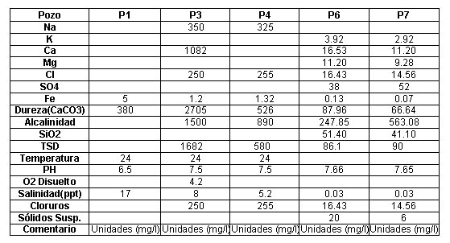
TABLA 3
Datos de los Análisis Químicos realizados en los Pozos

Slide 40
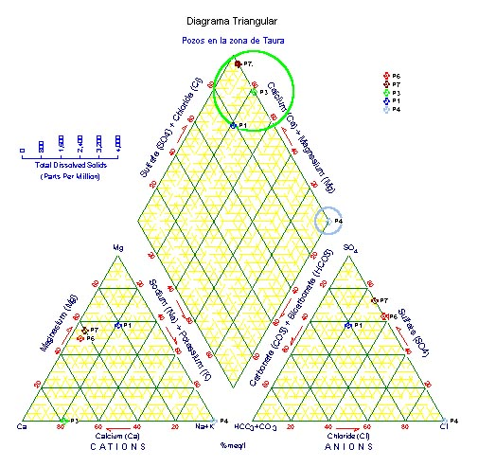
Diagrama Triangular

Slide 41
Relaciones Agua Dulce-Agua Salada
El estudio de las relaciones agua dulce-agua salada es bastante complejo, debido a que a más de las dificultades en el estudio del movimiento de las aguas subterráneas se debe agregarle la presencia de agua de densidad diferente, presentándose además pequeñas diferencias de viscosidad y a veces de temperatura.

Slide 42
Intrusión salina
Se llama intrusión de agua salada o marina al movimiento permanente o temporal de agua salada tierra adentro, desplazando al agua dulce
Si dos líquidos son miscibles, tales como agua dulce y agua salada, no existe una interfacie brusca sino que se pasa de un fluido a otro a través de una zona de mezcla, llamada también zona de difusión o de transición.

Slide 43
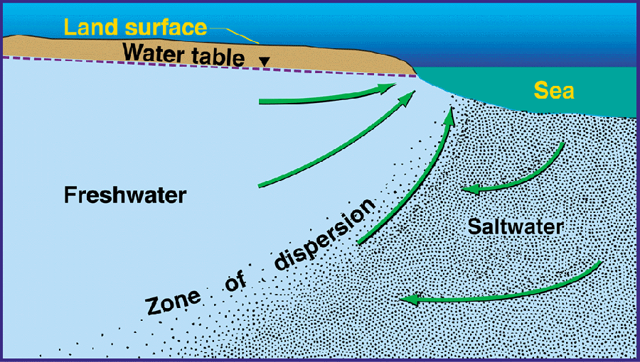
Cuña de agua salada
Cuña de agua salada o cuña salina es una masa de agua salada de gran longitud con sección en forma de cuña apoyada en la base del acuífero y con el vértice o pie hacia adentro del continente

Slide 44
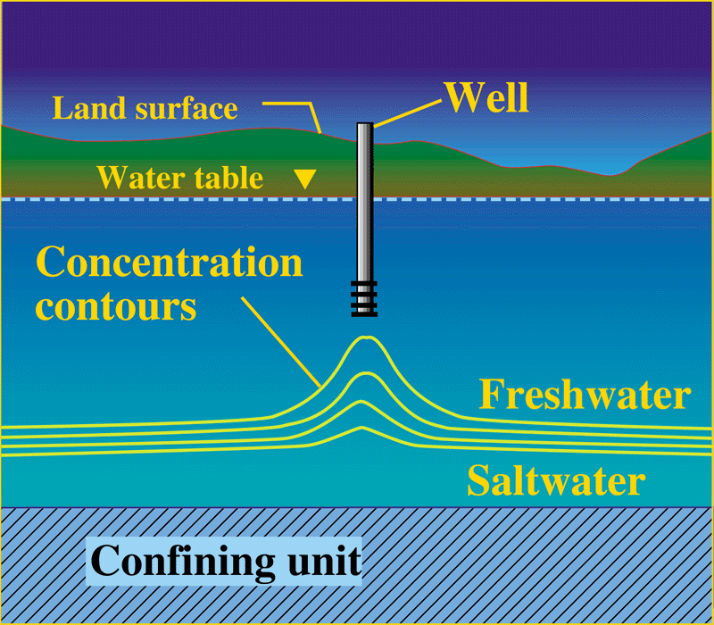
Cono de agua salada
Se denomina cono de agua salada o domo de agua salada a toda protuberancia vertical de la masa de agua salada; se produce como consecuencia de bombeos o drenajes locales en una zona en la que hay agua dulce sobre agua salada

Slide 45
Conclusiones
a) De la geología regional y local, se concluye que el área de estudio se encuentra sobre depósitos recientes no consolidados de origen aluvial. Superficialmente se encuentra una cobertura de arcilla gris o café, aunque en ciertos sitios se observan acumulaciones de arena, pero se trata de depósitos puntuales. Los sedimentos que se encuentran en la zona provienen de la Cordillera Occidental, los que han sido transportados por los ríos de la zona, y posteriormente acumulados en las márgenes de éstos.

Slide 46
b) En base a las interpretaciones geofísicas, se obtiene:
Como se observa los sondeos a, b y c, presentan curvas ascendentes que indican la presencia de depósitos cuaternarios: lodos, limos, arcillas y arenas de ρ entre 2.5 y 3.4 Ω-m. Debido a que en este tramo existe una tendencia conductiva, se concluye que el valor de resistividad calculado, está afectado por una mayor concentración de sales en los estratos acuíferos, debido a los efectos ocasionados por la intrusión salina, de las aguas del estuario del Río Guayas.
Por otro lado los sondeos d, e y f presentan curvas que indican la presencia de depósitos aluviales: lodos, limos, arcillas y arenas, con valores de resistividad entre 4 y 14.2 Ω-m. lo que indica la presencia de agua con bajas concentraciones de sales. Lo que indica que la intrusión salina no ha avanzado hasta esta zona.

Slide 47
c) De los registros litológicos y testificación eléctrica se concluye que a la altura del pozo P3 se comprueba lo expuesto en los sondeos a, b y c, respecto a que una intrusión salina se encuentra afectando a los acuíferos de la zona, debido a que se observan valores bajos de resistividad entre 10 y 40 ohm-m. mientras que con los registros del pozo P6, se concluye que la intrusión salina no ha avanzado hasta esta zona, porque los valores de resistividad son altos entre 23 y 128 ohm-m. lo que indica que el agua es dulce y se puede utilizar para uso agrícola o doméstico. De lo antes expuesto se deduce que la interfaz entre el agua dulce y la cuña salina se encuentra entre los pozos P3 y P6.

Slide 48
d) De los análisis químicos del agua de los pozos se obtuvo que las concentraciones salinas disminuyen en sentido W-E a medida que se alejan de el estuario del Río Guayas, siendo la concentración más alta la examinada en el pozo P1, con 17 ppt (partes por mil) de Salinidad, continúa el agua del pozo P3 con 8 ppt de Salinidad, luego la del pozo P4 con 5.2 ppt de salinidad, y la mínima concentración examinada es la de los pozos P6 y P7 con 0.03 ppt. Confirmándose así la presencia de la intrusión salina hasta la zona comprendida entre los pozos P3 y P6. Esto es corroborado por el Diagrama Triangular en el que se representa el Total de Sólidos Disueltos en ppm (partes por millón).

Slide 49
e) Desde el punto de vista hidrológico, la zona de estudio se encuentra en la cuenca baja del río Guayas, la subcuenca del Taura se origina en la Cordillera Occidental con el nacimiento del Río Bulu-Bulu, que al unirse con el Barranco Alto, toma el nombre de Boliche, el cual en su curso inferior recibe las aguas del Río Culebra, y forman el Río Taura que aporta su descarga hacia el Río Guayas.

Slide 50
Recomendaciones
a) Realizar perforaciones en la zona comprendida entre los pozos P3 y P6 para delimitar la interfase entre el agua dulce y la intrusión salina, o en su defecto una campaña geofísica de Sondeos Eléctricos Verticales, con el mismo objetivo.
b) Realizar en los pozos que se construyan en el futuro por parte de los propietarios de las haciendas o por parte del Estado, registros litológicos, pruebas de bombeo y de calidad de agua, análisis químicos completos de las aguas de los pozos, incluyendo los principales aniones y cationes, para así obtener información completa y valedera de estos puntos acuíferos.

Slide 51
c) El Estado debería regular la futura construcción de los pozos y extracción de agua desde éstos en el área cercana al estuario, ya que una sobreexplotación de los recursos acuíferos en la zona, agravaría el problema de la intrusión salina, ocasionando daños irreversibles a la naturaleza.

